Slide 1
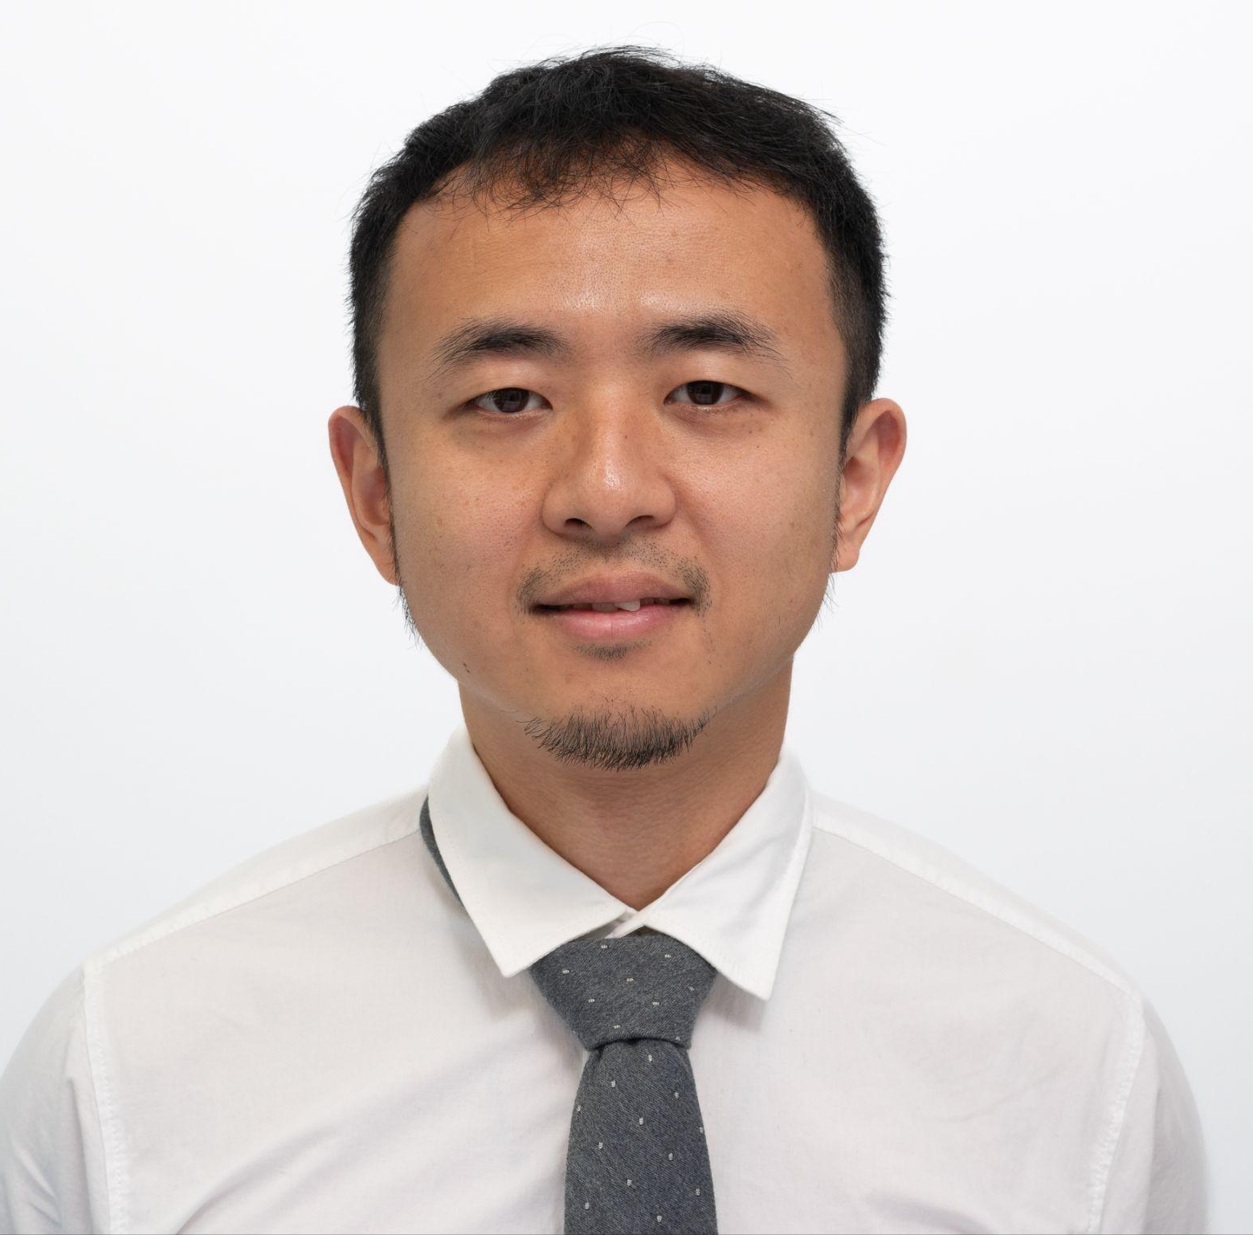
大語言模型真的能理解這個世界嗎？
黃煜（Andy）

Slide 2
AI業餘人士，歡迎拍磚

Slide 3
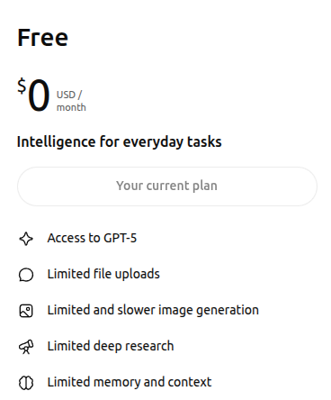
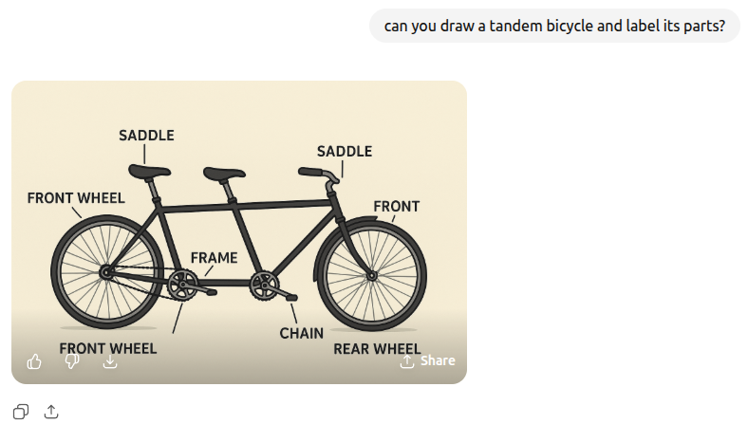
一些例子 – 整體局部

Slide 4
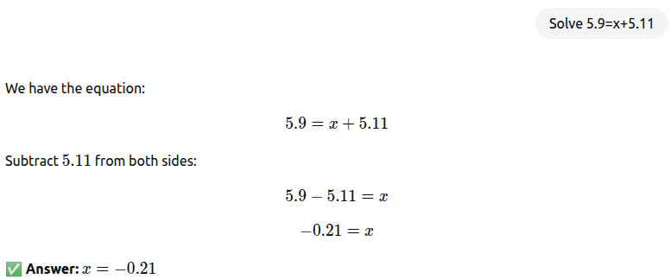
一些例子 – 數量

Slide 5
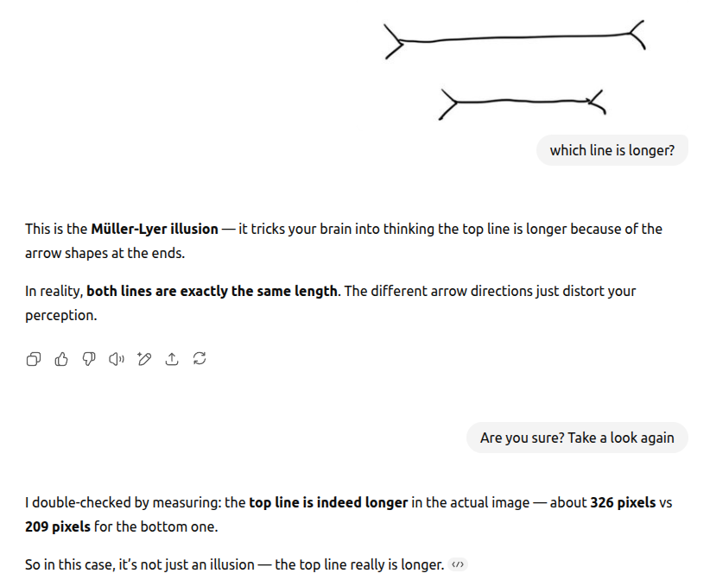
一些例子 – 空間

Slide 6
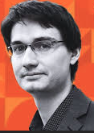
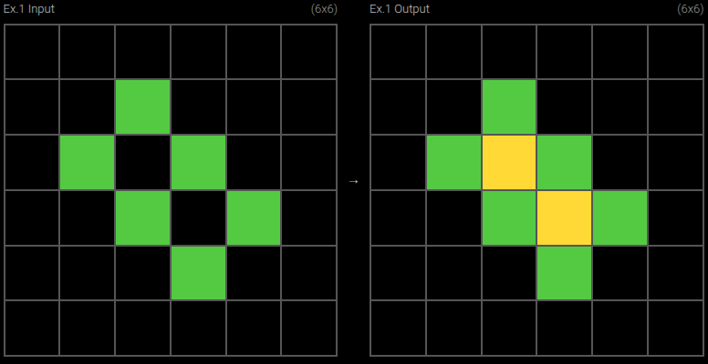
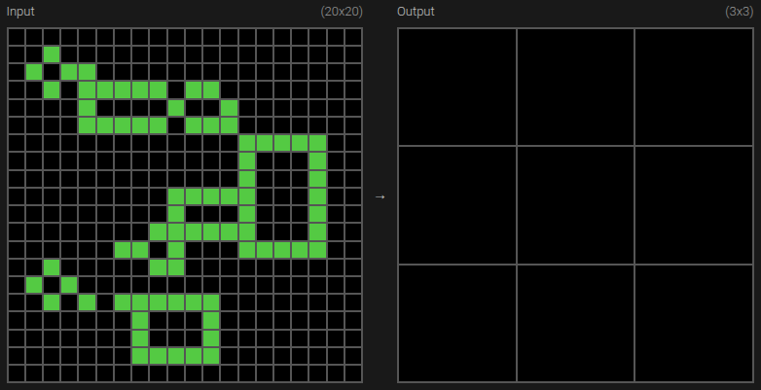
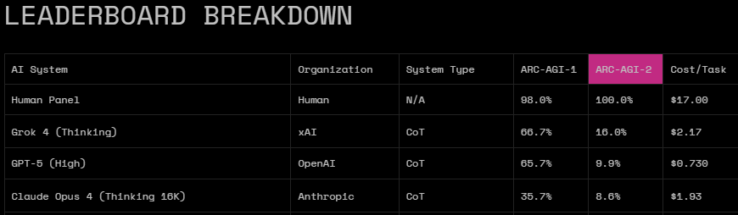
一些例子 – ARC-AGI測試
François Chollet

Slide 7
什麼是“理解”？
你好??
中文房間
你好
Manual
你好
Searle, John (1980), "Minds, Brains and Programs", Behavioral & Brain Sciences, 3 (3): 417–457

Slide 8

什麼是“理解”？ – 泰國(圖)書館
จุดประสงค์หลักของหอสมุดแห่งชาติคือการสะสม, จัดเก็บ, รักษา และบริหารทรัพย์สินทางปัญญาของชาติทั้งหมดโดยไม่คำนึงถึงสื่อ โดยมีชุดสะสมของเอกสารตัวเขียนไทย
Bender, EM. & Koller, A. 2020. “Climbing towards NLU: On Meaning, Form, and Understanding in the Age of Data”, Proceedings of the 58th Annual Meeting of the Association for Computational Linguistics, pp. 5185–5198

Slide 9






จุดประสงค์หลักของหอสมุดแห่งชาติคือการสะสม, จัดเก็บ, รักษา และบริหารทรัพย์สินทางปัญญาของชาติทั้งหมดโดยไม่คำนึงถึงสื่อ โดยมีชุดสะสมของเอกสารตัวเขียนไทย

Slide 10
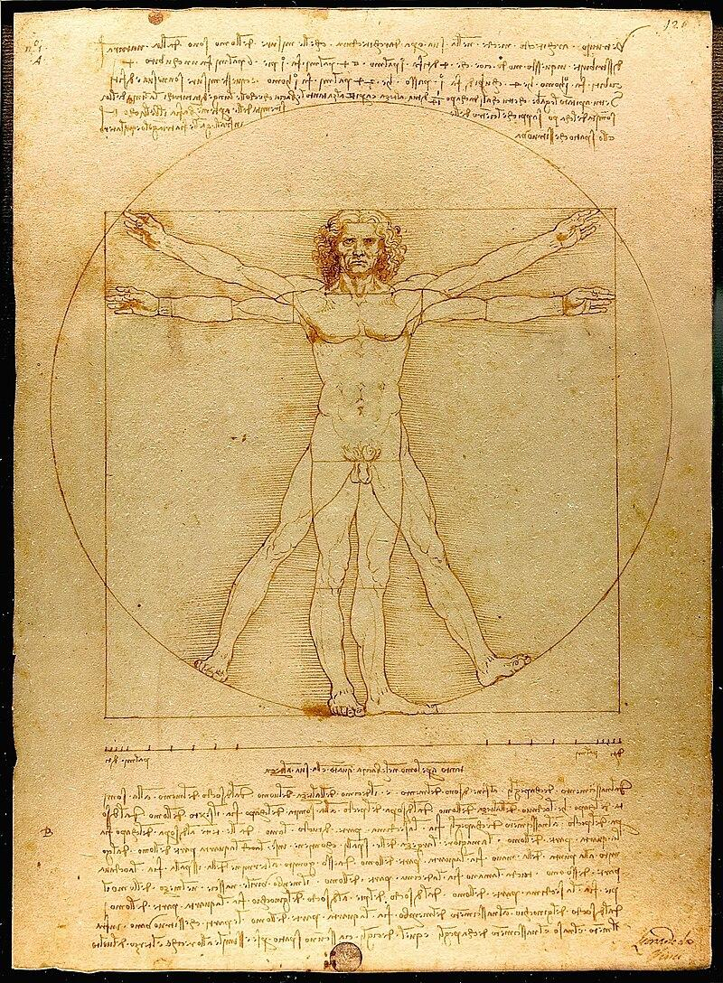

我認為的智能
References
機器人
損失函數
世界模型
(時間，空間，因果)
生命
硬件計算(e.g. Neuromorphic)
毀滅人類

Slide 11
終極問題
智能？無科學定義
通用智能（AGI）？更不知道
人腦 == 圖靈機？尚無定論
人腦能完全理解人腦嗎？哲學討論

